Slide 1
Ingeniería y Desarrollo Sostenible
Clase 8: Impacto de la construcción

Slide 2
Contenidos
Construcción y Desarrollo
Materiales principales
Emisiones del sector
Residuos de la Construcción y Demolición

Slide 3
1.
Construcción y Desarrollo

Slide 4
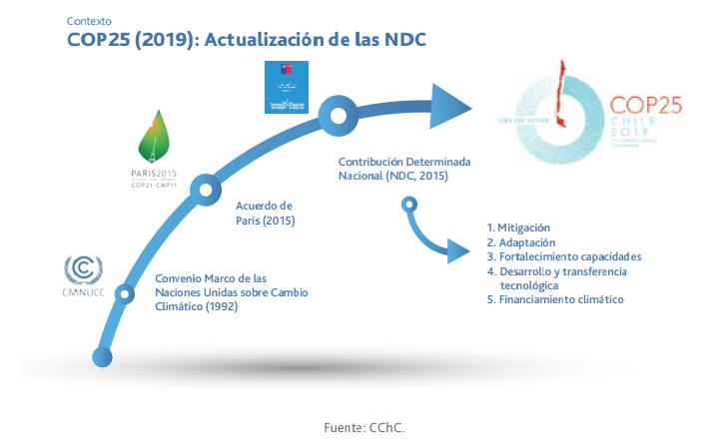
Contribuciones Nacionalmente Determinadas
Notes:
Chile, como país miembro de la CMNUCC, presentó su actual Contribución Nacionalmente Determinada (NDC)19 en septiembre del 2015, ratificando en enero de 2017 el Acuerdo de París20. El compromiso presentado por Chile plantea reducir en un 30% la intensidad de emisiones de GEI hacia el año 2030 (respecto del año 2007), en un intento por desacoplar el crecimiento económico de las emisiones de GEI; y reducir este indicador de intensidad hasta en un 45% –siempre que se cuente con apoyo internacional–. Además, Chile considera un par de metas del sector forestal21: manejo sustentable de 100.000 hectáreas de bosque nativo y forestación de otras 100.000 hectáreas de bosque, principalmente con especies nativas; estas propuestas fueron condicionadas a la extensión de la aplicación del Decreto de Ley 701 y a la aprobación de una nueva ley de fomento forestal.
El gobierno ahora debate si incluir o no el llamado “presupuesto de carbono” en su NDC. Esto tiene que ver con una cantidad máxima de CO2 que le corresponde emitir para lograr la meta global del Acuerdo de París de limitar el calentamiento en 1,5 °C. Este modelo permite cifrar el máximo de emisiones que le quedan a Chile, que según científicos está en unos 1.200 millones de toneladas de CO2.

Slide 5
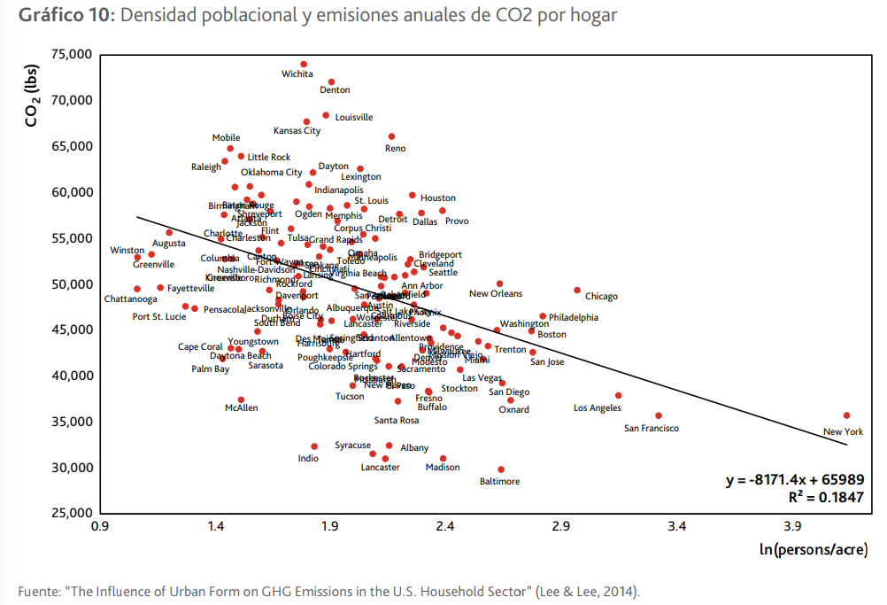
Las ciudades son los principales responsables de las emisiones de GEI
Las ciudades representan alrededor del 70 % de las emisiones de carbono mundiales y más del 60 % del uso de recursos.

Slide 6
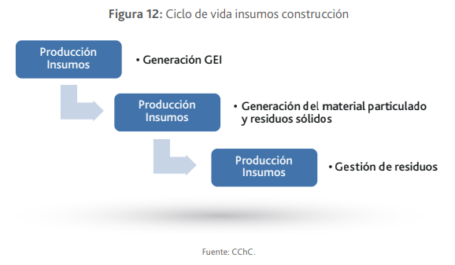
Notes:
El uso eficiente de los recursos representa una de las medidas de mitigación definidas en este documento, frente al contexto de emisiones de Gases de Efecto Invernadero (GEI)48 en el sector de la construcción. El rubro emite cerca de un 8% de GEI a través de la elaboración y producción de insumos relevantes49, como lo es el cemento50, hierro y acero, vidrio y alquitrán (asfalto).

Slide 7
2.
Materiales principales

Slide 8
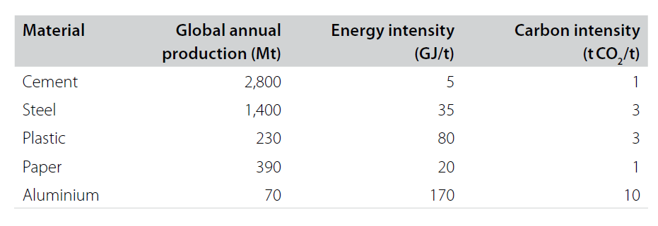
Producción global de materiales

Slide 9
Cemento

Slide 10
Hierro y acero

Slide 11
Vidrio y aluminio

Slide 12
Alquitrán para asfalto

Slide 13
3.
Emisiones del sector

Slide 14
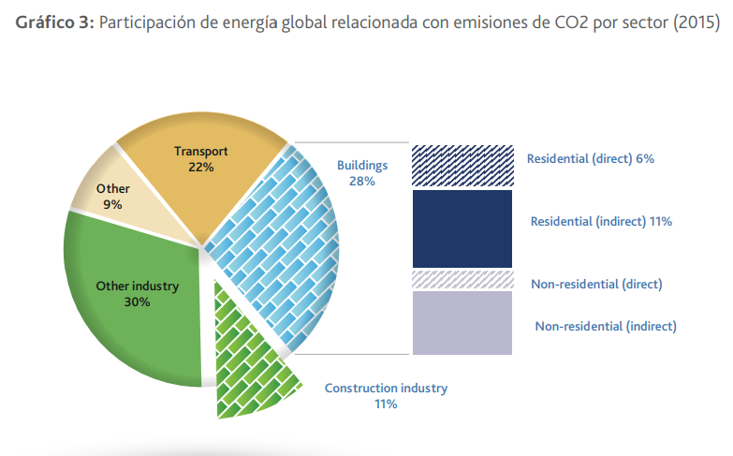
Energía en la construcción y edificación

Slide 15
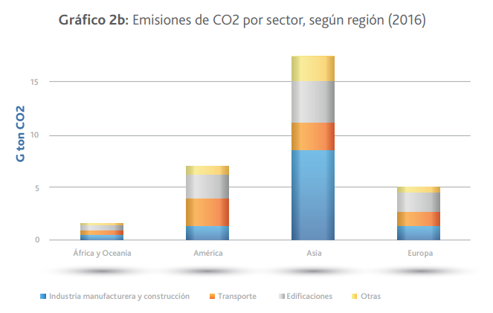
Gases de efecto invernadero (GEI) por Producto interno bruto

Slide 16
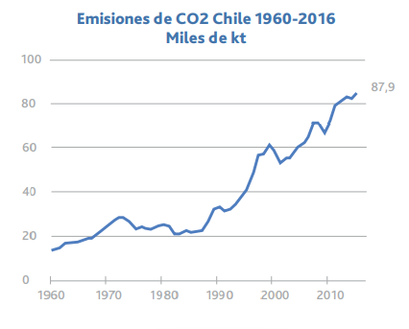
Gases de efecto invernadero (GEI)

Slide 17
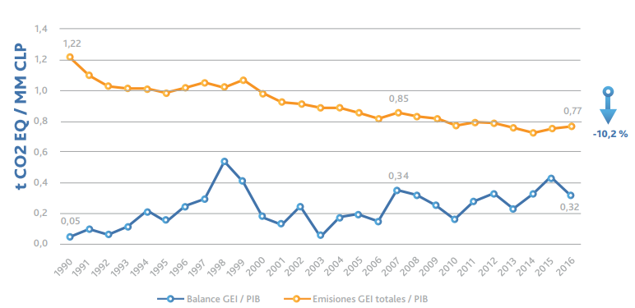
Gases de efecto invernadero (GEI) por Producto interno bruto

Slide 18
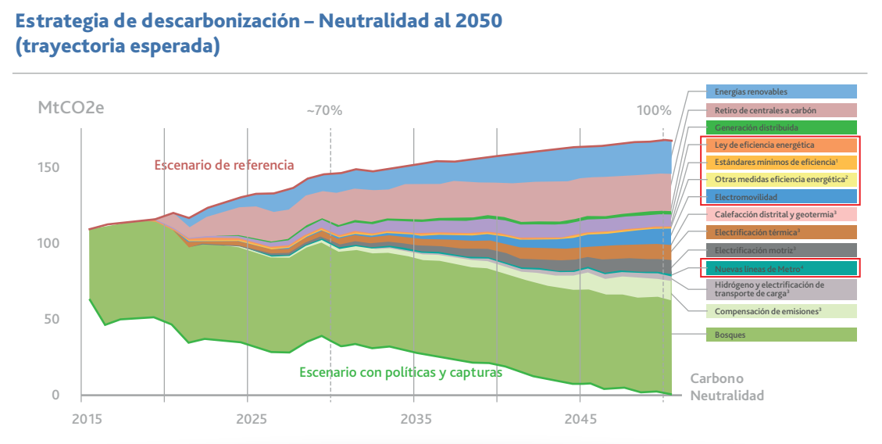

Slide 19
4.
Residuos de Construcción y Demolición

Slide 20
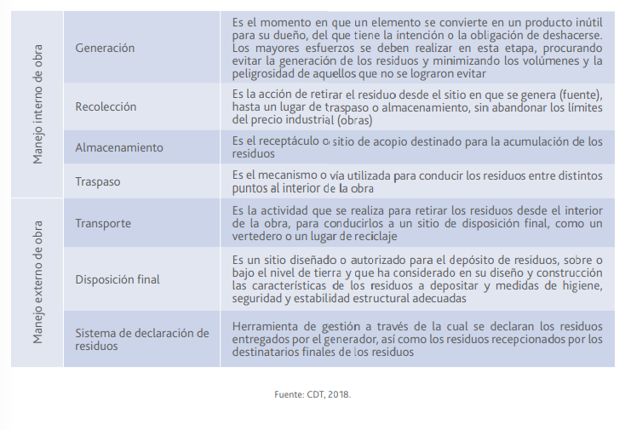
Manejo de residuos en la construcción

Slide 21
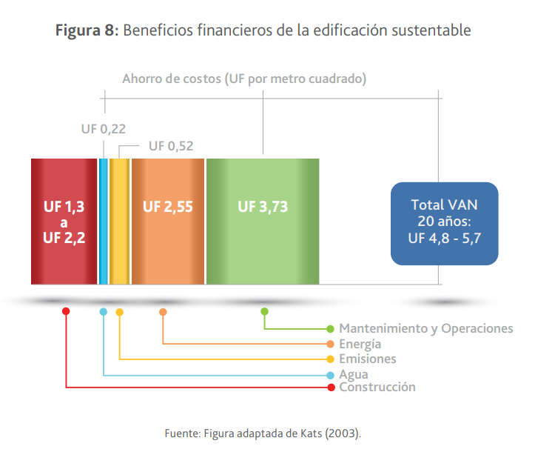
Beneficios de edificación sustentable

Slide 22
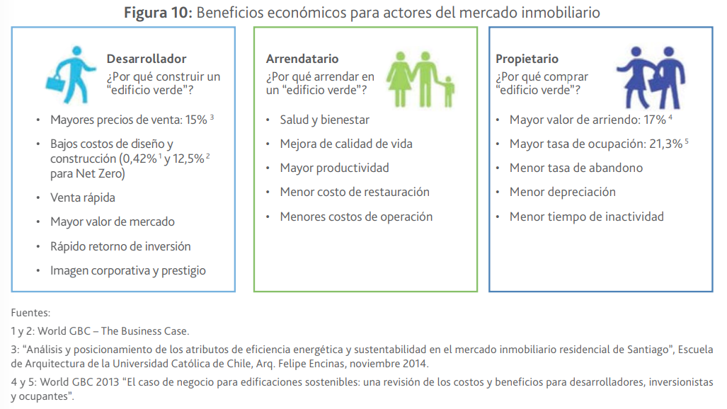
Beneficios de edificación sustentable

